Slide 1

시계열 분석 주식 가격 예측
비즈니스 인사이트 도출을 위한 데이터 분석 프로젝트 과정
데이터분석 수행 계획서

Slide 2



팀원 소개
01
윤송이
정다운
조상훈
방은호

Slide 3
프로젝트 목표
02
프로젝트 목표
주식 데이터를 기술적 분석을 활용한 예측을 진행하고 개인의 자산을 직접적으로 투자하여 성과를 얻는 것
프로젝트 범위 설정
데이터 수집 기간은 2000 – 2021년 이지만, 5년, 10년, 15년, 20년을 기준으로 시계열 분석을 진행
예측 기간은 2 ~ 3주로 설정

Slide 4
프로젝트 개요
03
항목 | 내용
주제명 | 시계열 분석을 활용한 주식 예측
프로젝트 설명 | 코스피 200 데이터를 활용하여 주식 모델 예측 분석 기술적 분석을 통한 기본적 분석
요구사항 | Python, 기반의 데이터 분석 능력 주식 도메인에 대한 지식 필요 데이터 시각화 능력 시계열 모델에 대한 이해도
분석 환경 | MySQL Python Colab, Jupyter Power BI
활용되는 데이터 및 형태 | 주식정보시스템에 등재되어 있는 주식CSV 데이터 활용
프로젝트 요구사항 | 코스피200, 삼성전자, DB 하이텍, SK 하이닉스의 2000 ~ 2021년 데이터 수집 필요 컬럼 추출(일자, 종가, 시가, 고가, 저가, 거래량, 시가총액) 데이터 전처리(결측치 : 앞뒤 일자 데이터 인용, 이상치는 그대로 사용) Seaborn, matplotlib, POWER BI를 활용한 시각화 코스피 200 데이터를 활용하여 20년간의 주식 데이터를 분석하고 2 ~ 3주 기간을 예측 코스피 200 데이터와 삼성전자 데이터와의 상관분석(long-tail의 법칙) 삼성전자 외 반도체 기업 DB 하이텍, SK 하이닉스 상관분석 하락장 구간 데이터(질병, 경제 상황)를 활용하여 상승 곡선 분석 시계열 모델(RNN, LSTM, ARIMA, GRU)에 대한 이해 필요 회귀 모델에 대한 이해 필요

Slide 5
데이터 수집 및 전처리 방안
04
데이터 수집 방안
1
필요 데이터
코스피 200 (2000 – 2020)CSV 데이터
DB 하이텍 (2000 – 2020)CSV 데이터
SK 하이닉스(2000 – 2020)CSV 데이터
수집/확보 방안
정보데이터시스템
외부 데이터(API 활용)
파이썬 크롤링 (네이버 증권)

Slide 6
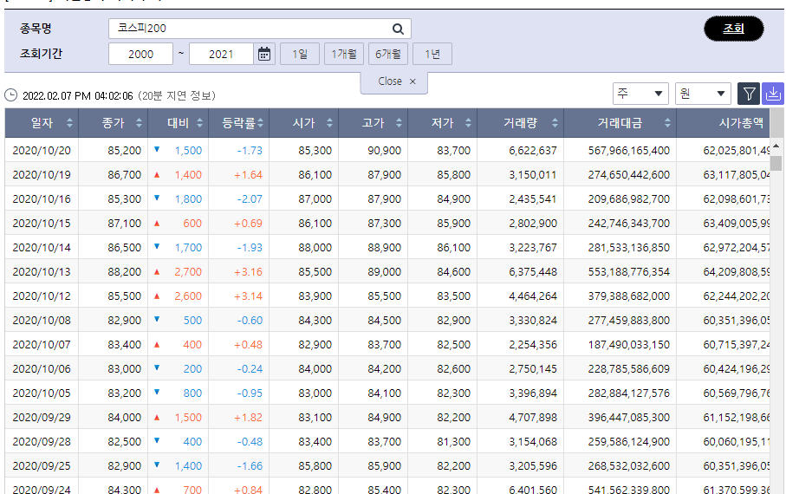
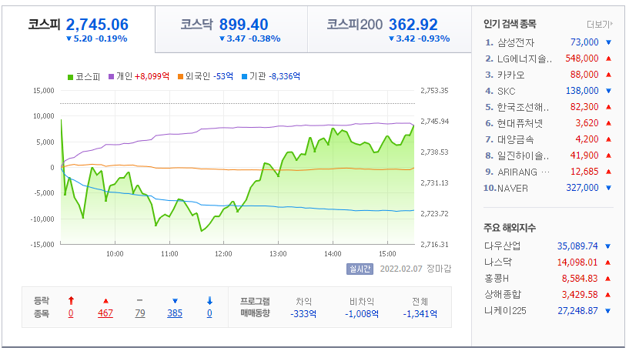
데이터 유형
05

Slide 7
데이터 수집 및 전처리 방안
06
데이터 전처리
2
변수 설정
선정 기업 기준은 반도체 산업을 하고 있는 기업으로 설정
일자, 종가, 시가, 고가, 저가, 거래량에 대한 시계열 분석, 시가총액은 상관분석
이상값, 결측치 처리 방안
결측치 : 앞, 뒤 일자를 기준으로 데이터를 인용하여 사용
이상치 : 주식 데이터 특성 상 제거하지 않고 그대로 인용하는 방향으로 진행

Slide 8
프로젝트 일정표
07
기간 | 과업 내용
02/04 ~ 02/07 | 분석 수행 계획서 작성
02/08 ~ 03/01 | 도메인 이해 및 주식 계좌 개설 데이터 전처리(EDA) 시계열 분석 학습, 팀원 스터디 진행
03/01 ~ 03/05 | 중간 피드백
03/06 ~ 03/22 | 모델링 및 하이퍼 피라미터 튜닝
03/23 ~ 03/30 | 최종 제출 준비
03/31 ~ 04/01 | 프로젝트 리허설, 발표

Slide 9
감사합니다

